Slide 1
麻雀牌譜を用いた 教師あり学習による打牌推定
システム情報科学府 天野・伊東研究室
松田 真治 伊東 栄典
2020年3月2日(火)

Slide 2
目次
研究背景
発表者の目標
手法
結果
まとめと今後の研究の方針
Notes:
目次色変える 素材

Slide 3
目次
研究背景
発表者の目標
手法
結果
まとめと今後の研究の方針
Notes:
目次色変える 素材

Slide 4
研究背景
完全情報ゲーム
不完全情報ゲーム
全てのプレイヤーに全ての状態・行動が与えられている
チェス
将棋
囲碁
全てのプレイヤーに全ての状態・行動が与えられていない
麻雀
ポーカー

Slide 5
ゲームAIの歴史
AIプログラムが
バックギャモンで
ブレイクスルー達成
DeepMindのAIが
囲碁のチャンピオンに勝利
MicrosoftのAIが
麻雀で好成績を残す
1956年
1992年
1997年
2016年
2017年
2020年
AIプログラムがチェッカーに適用
チェスAIがチェスの
世界チャンピオンに勝利
FacebookのAIが
テキサスホールデムポーカーで好成績を残す

Slide 6
目次
研究背景
発表者の目標
手法
結果
まとめと今後の研究の方針
Notes:
目次色変える 素材

Slide 7

発表者の大きな目標
オンライン麻雀対戦サービス「天鳳」で天鳳位になるような麻雀AIを作成すること
世界最大級の同時接続人数
段位がある
試合の成績で昇級ポイントが増減
最高段位が天鳳位
到達者は18アカウント, 16人
AI参戦が認められている
牌譜が公開されている

Slide 8

発表者の小さな目標
例) AlphaGo
教師あり学習
強化学習

Slide 9
目次
研究背景
発表者の目標
手法
結果
まとめと今後の研究の方針
Notes:
目次色変える 素材

Slide 10
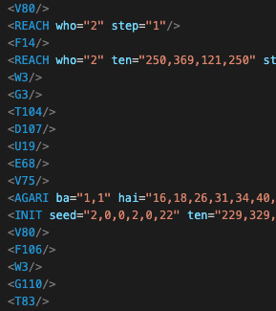
牌譜
公式に無料で公開されている
形式はXML
発生した事象が順番に羅列
タグ | 意味
INIT | 開局
TUVW + 牌番号 | ツモ
DEFG + 牌番号 | 打牌
REACH | リーチ
N | 副露
AGARI | 和了

Slide 11




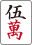

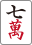

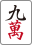
データ表現 – Data Plane Structure
 | 1m | 2m | 3m | 4m | 5m | 6m | 7m | 8m | 9m
1 | 1 | 1 | 1 | 1 | 1 | 1 | 1 | 1 | 1
2 | 1 | 0 | 0 | 0 | 1 | 0 | 0 | 0 | 1
3 | 1 | 0 | 0 | 0 | 0 | 0 | 0 | 0 | 1
4 | 0 | 0 | 0 | 0 | 0 | 0 | 0 | 0 | 0
参照:Building a Computer Mahjong Player via Deep Convolutional Neural Networks, Shiqi Gao, Fuminori Okuya, Yoshihiro Kawahara, Yoshimasa Tsuruoka

Slide 12
モデル
作成するモデル
捨て牌選択
ポン選択
チー選択
カン選択
リーチ選択
和了り選択
CNNを用いて学習
捨て牌選択モデルは34クラス分類

Slide 13
特徴量
特徴 | # of planes
自分の手牌 | 1
捨て牌 | 4
副露牌 | 4

Slide 14
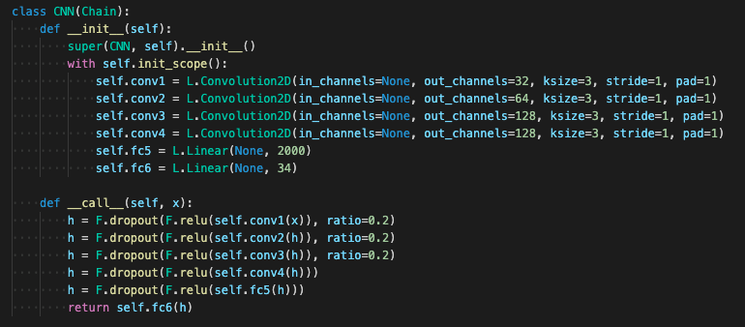
ネットワーク構成

Slide 15
実験
2015年の鳳凰卓の牌譜
1,000,000の異なる局面を無作為に抽出
ルール
四人麻雀
東南戦
赤あり
後付け・喰いタンヤオあり
エポック数400
バッチサイズ512
70%が訓練データ、30%が検証データ
教師データとの一致率を計測
鳳凰卓
特上卓
上級卓
一般卓
Notes:
鳳凰卓の説明

Slide 16
目次
研究背景
発表者の目標
手法
結果
まとめと今後の研究の方針
Notes:
目次色変える 素材

Slide 17
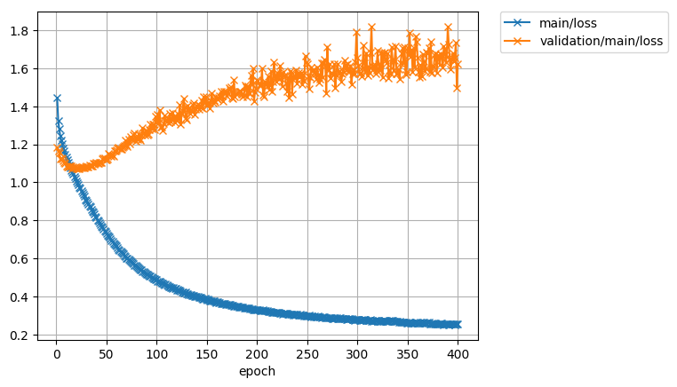
loss
Notes:
訓練データのloss → 0.2566
検証データのloss → 1.6220

Slide 18
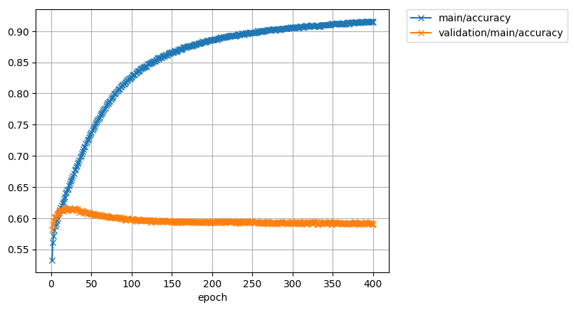
accuracy
Notes:
訓練データのaccuracy → 0.9142
検証データのaccuracy → 0.5903

Slide 19
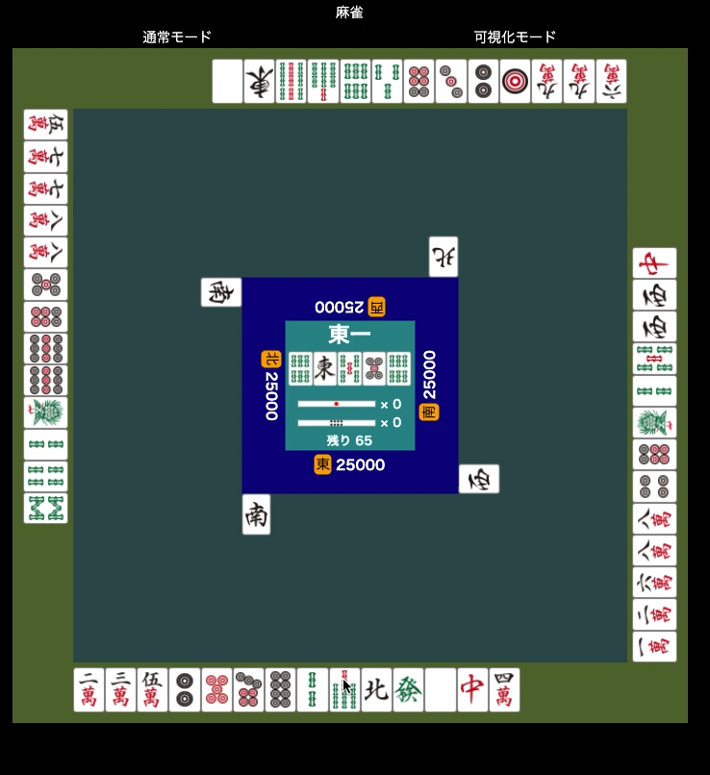
映像

Slide 20
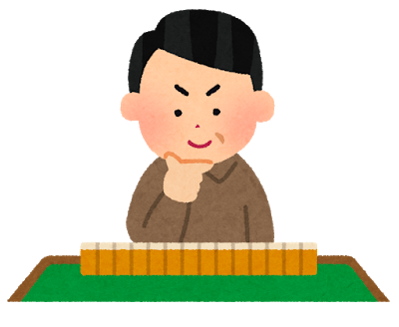

考察
セオリー
【基本】 字牌や端っこの牌を捨てる
【応用】 真ん中の牌でも不要だったら捨てる
本モデル
【常に】 字牌や端っこの牌を捨てる
【応用】 真ん中の牌でも不要だったら捨てる

Slide 21
考察
 | 1m | 2m | 3m | 4m | 5m | 6m | 7m | 8m | 9m
1 | 1 | 1 | 1 | 1 | 1 | 1 | 1 | 1 | 1
2 | 1 | 0 | 0 | 0 | 1 | 0 | 0 | 0 | 1
3 | 1 | 0 | 0 | 0 | 0 | 0 | 0 | 0 | 1
4 | 0 | 0 | 0 | 0 | 0 | 0 | 0 | 0 | 0

Slide 22
目次
研究背景
発表者の目標
手法
結果
まとめと今後の研究の方針
Notes:
目次色変える 素材

Slide 23
まとめ
訓練データのloss → 0.2566
検証データのloss → 1.6220
訓練データのaccuracy → 0.9142
検証データのaccuracy → 0.5903
過学習を起こした
端牌や字牌ばかりを切るモデルになった

Slide 24
今後の研究方針
過学習を避けるモデル構成を考える
正則化を行うなど
畳み込みを調整する
特徴量を増やす
捨て牌選択だけでなく、副露選択・リーチ選択などのモデルも作成する

